Slide 1
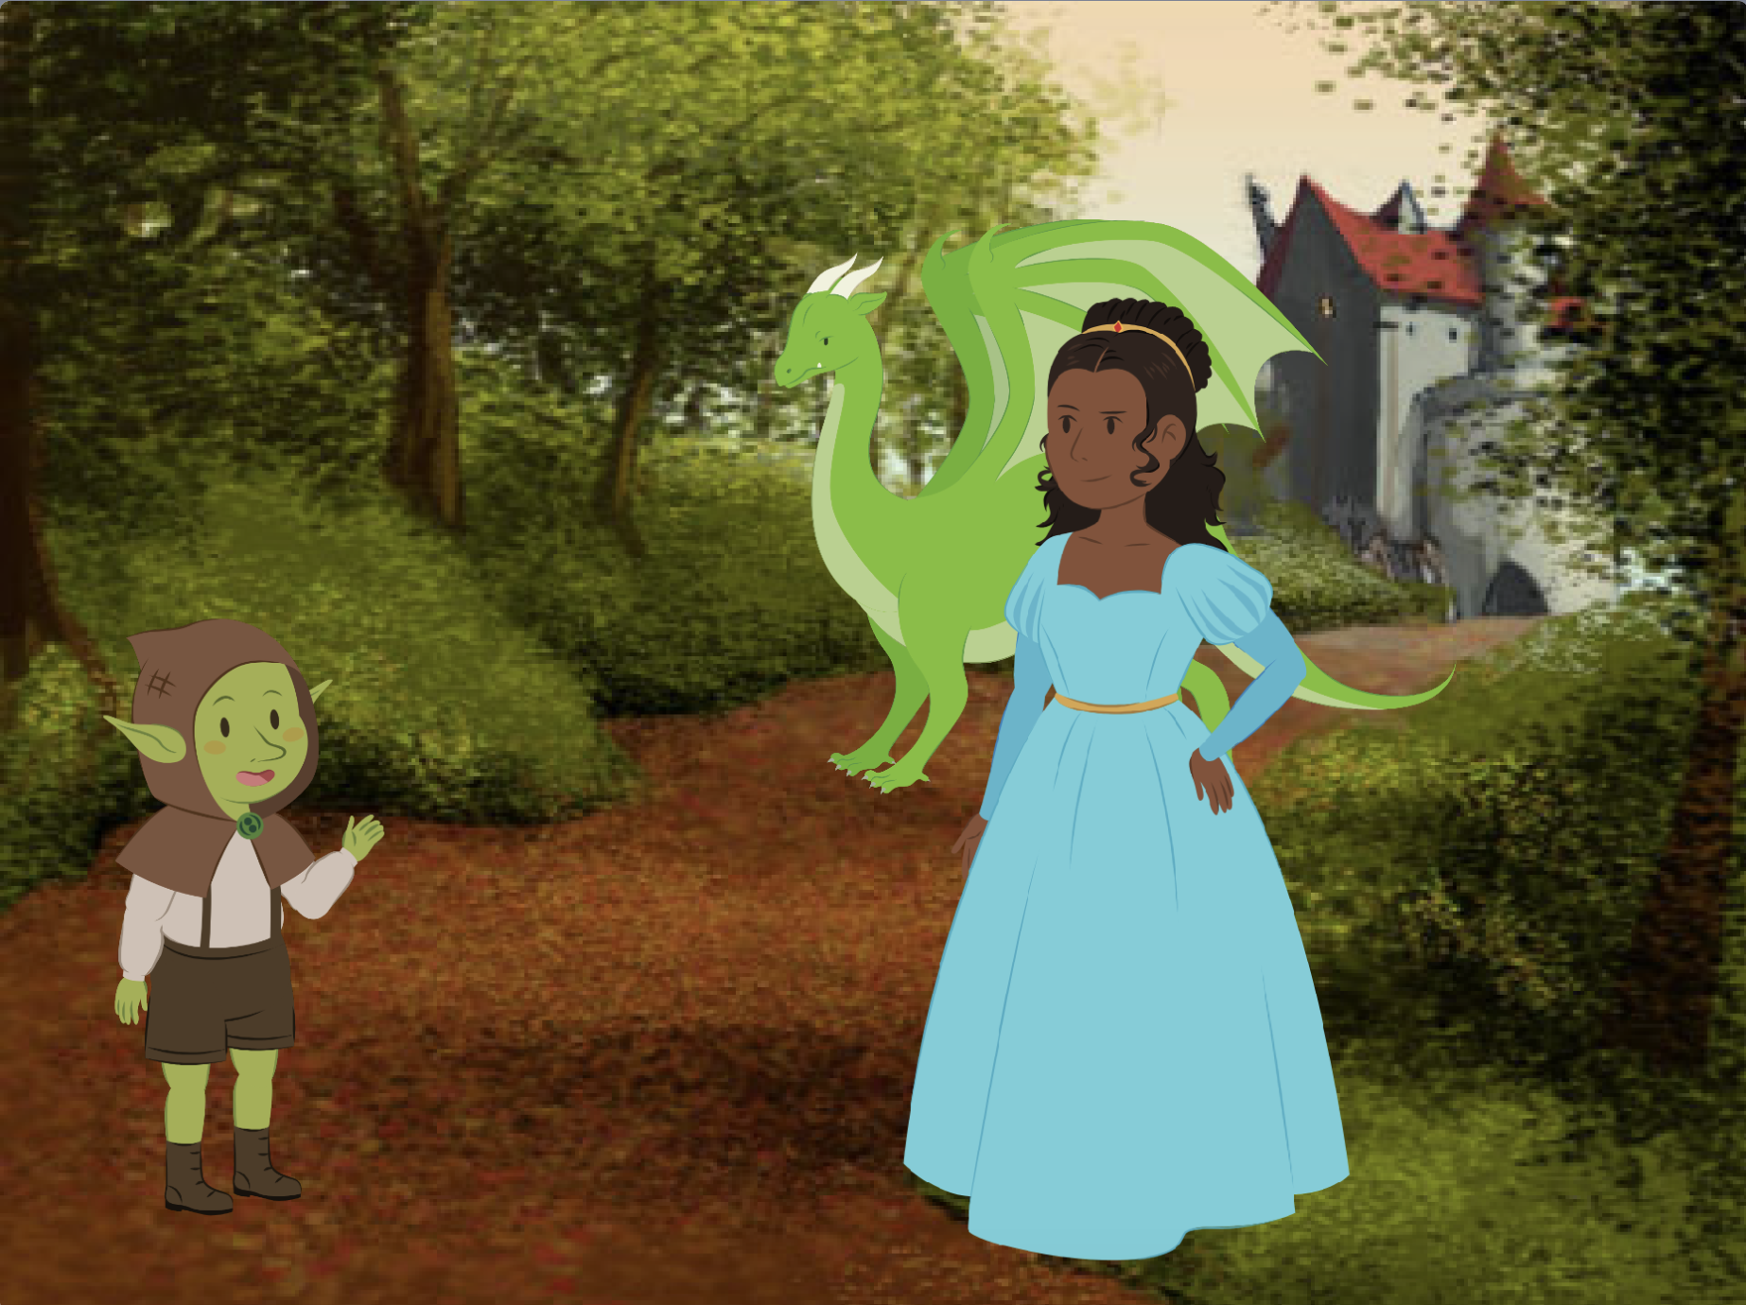
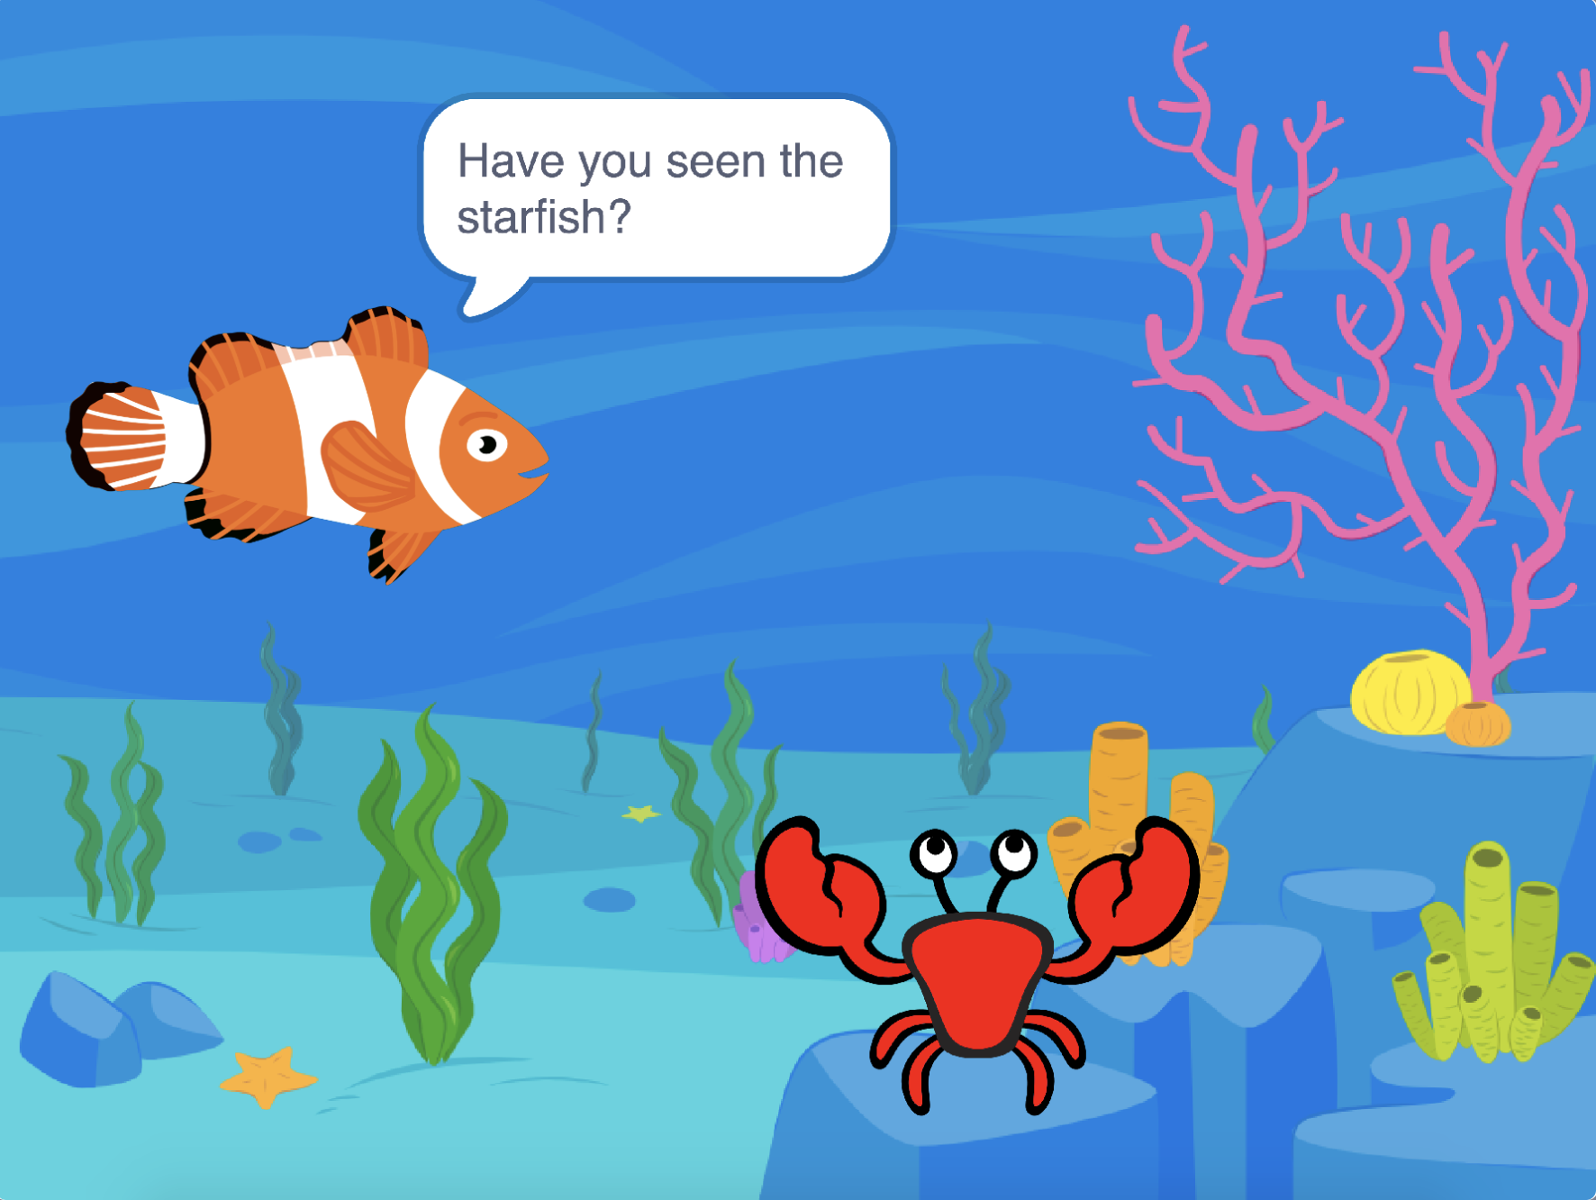
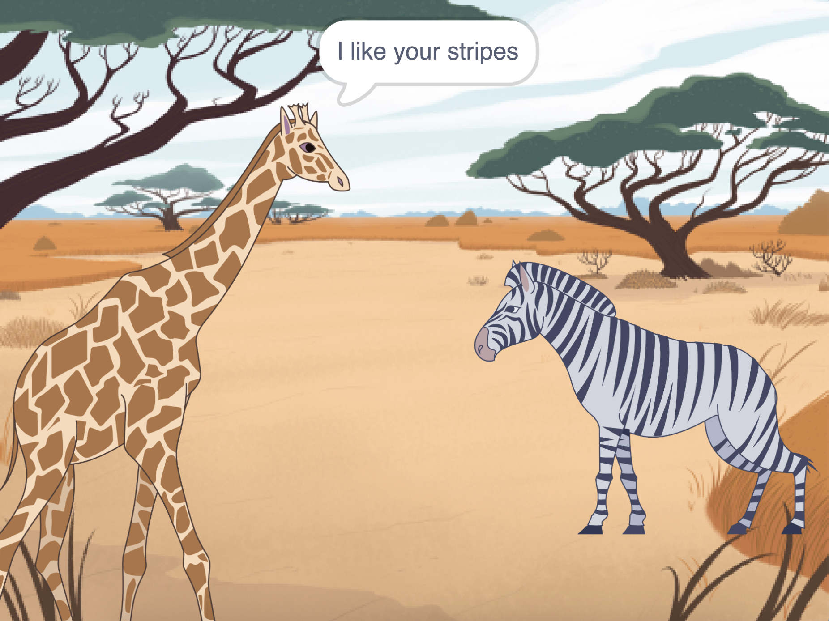
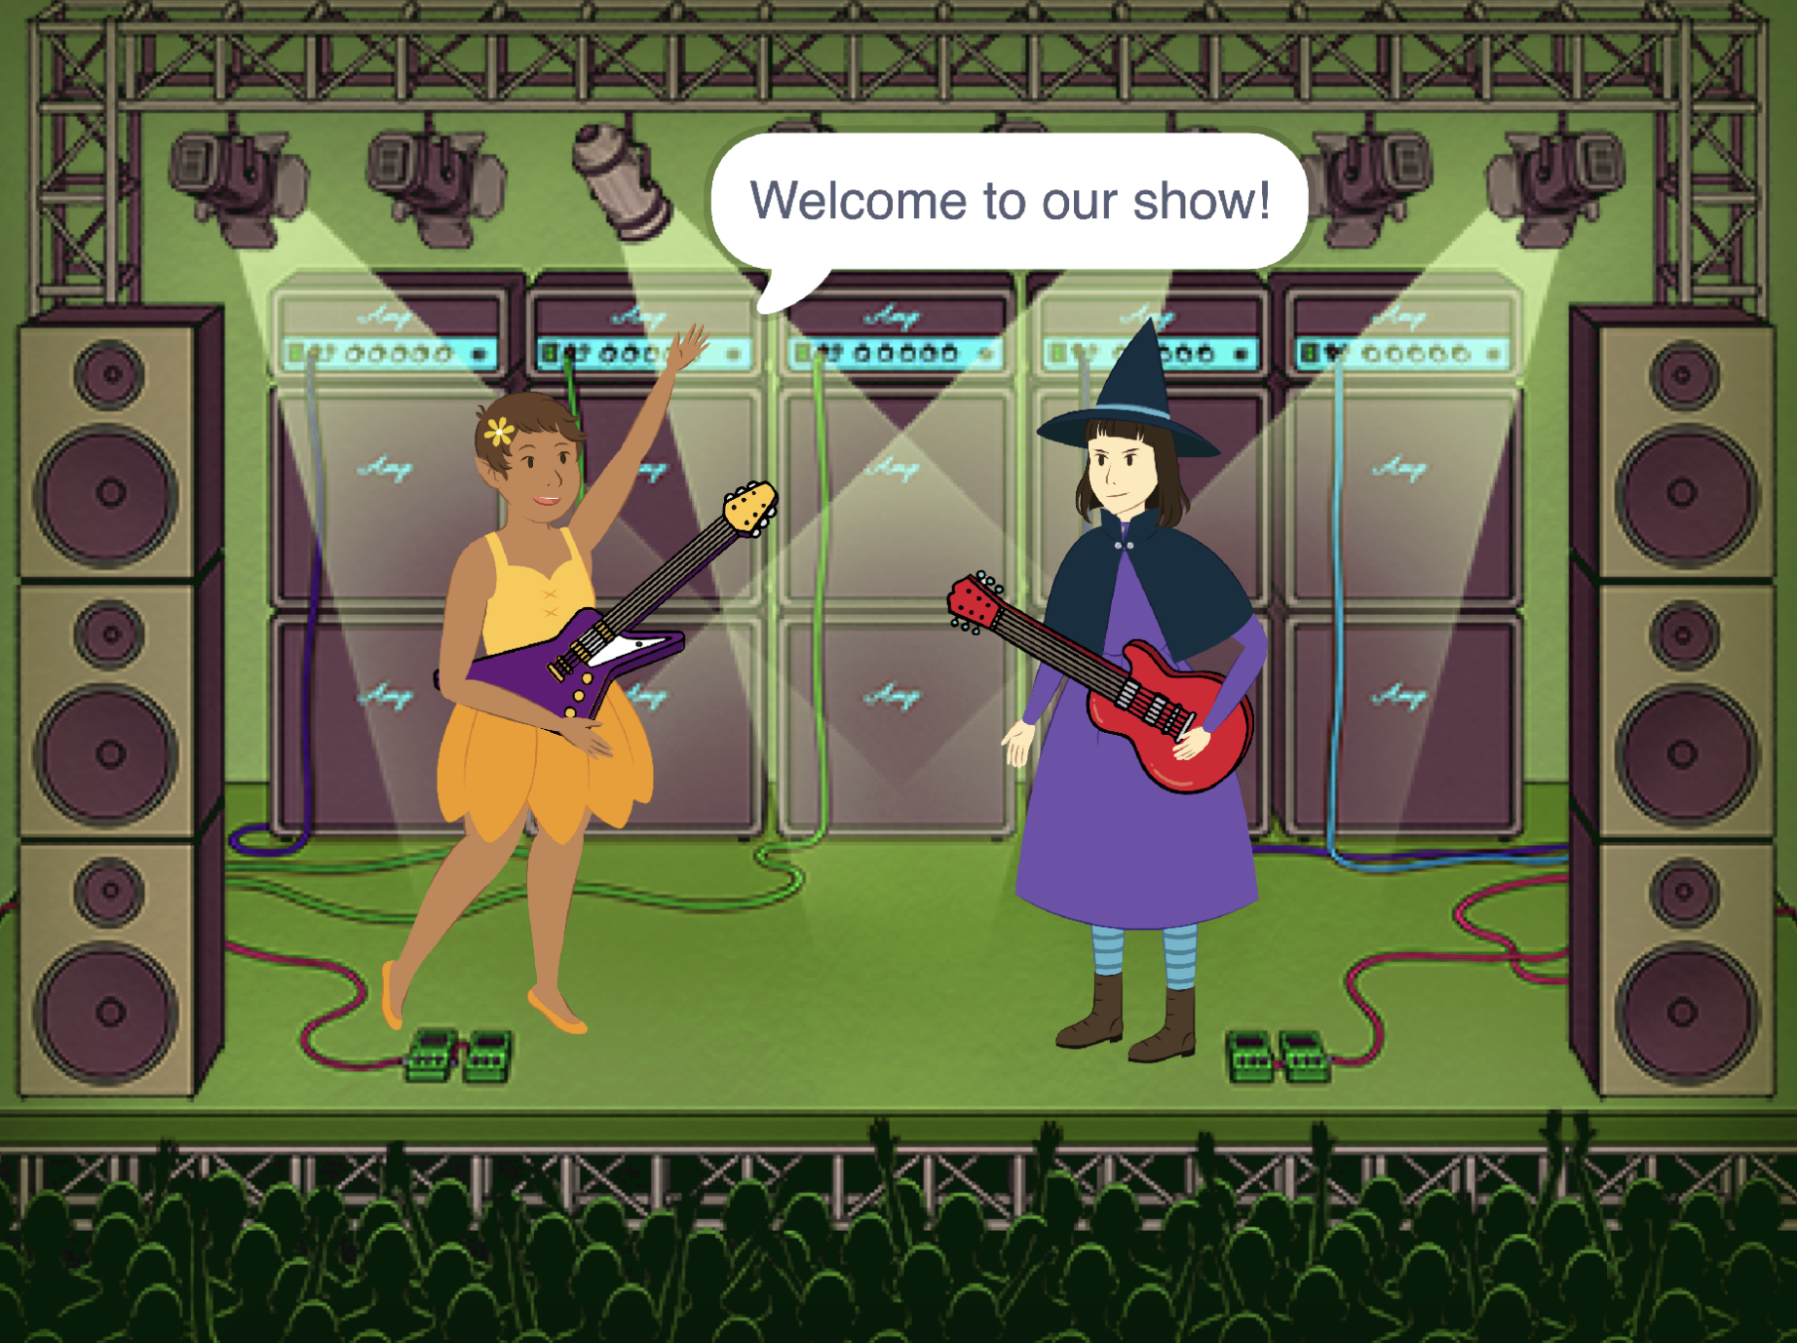

Erzähle eine Geschichte Karten
Wähle Charaktere, füge Gespräche hinzu und hauche deiner Geschichte Leben ein.
scratch.mit.edu
Set aus 9 Karten

Slide 2

Erzähle eine Geschichte Karten
Beginne mit der ersten Karte und probiere dann die restlichen in beliebiger Reihefolge aus:
Beginne eine Geschichte
Führe ein Gespräch
Wechsle den Hintergrund
Klicke auf eine Figur
Füge deine Stimme hinzu
Figuren gleiten lassen
Laufe auf die Bühne
Antworte einer Figur
Füge eine Szene hinzu
scratch.mit.edu
Set of 9 cards

Slide 3


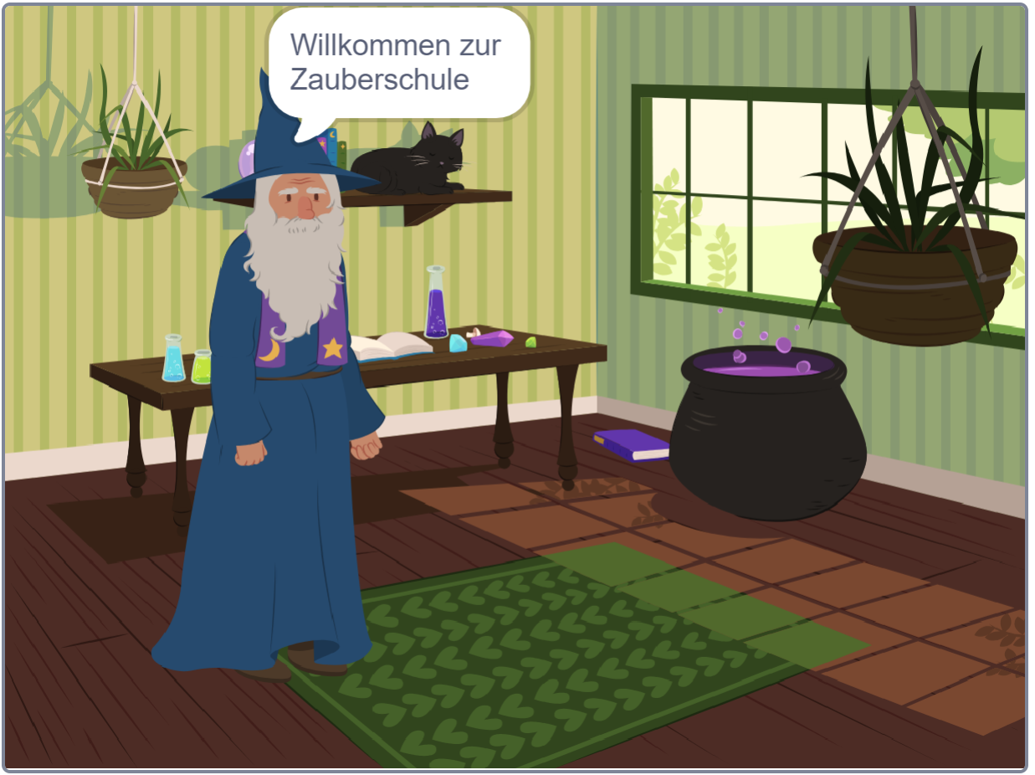

Beginne eine Geschichte
Wähle die Szene und lass deine Figur etwas sagen.
Erzähle eine Geschichte
1

Slide 4

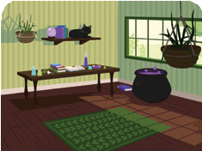

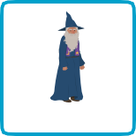
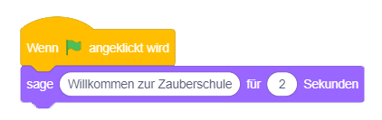
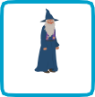

Beginne eine Geschichte
scratch.mit.edu
BEREITE VOR
Wähle ein Bühnenbild
Witch House
Wähle eine Figur.
Wizard
PROGRAMMIERE ES
Wizard
.Tippe hier ein, was deine Figur sagen soll
PROBIERE ES AUS
Klicke auf die grüne Flagge um zu starten.

Slide 5
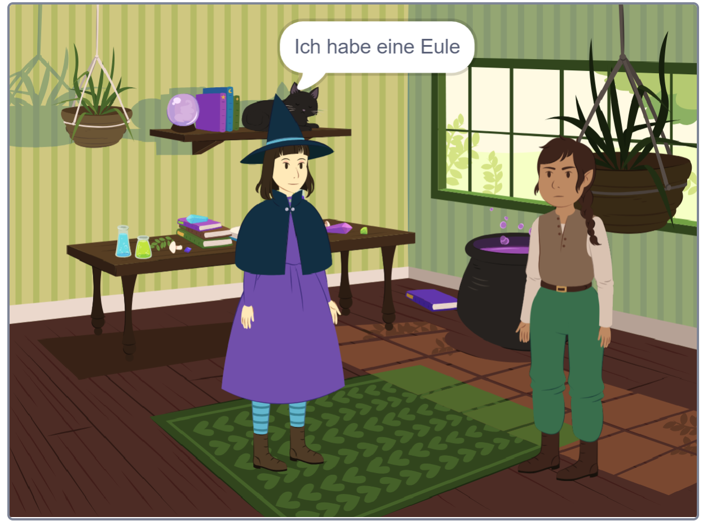
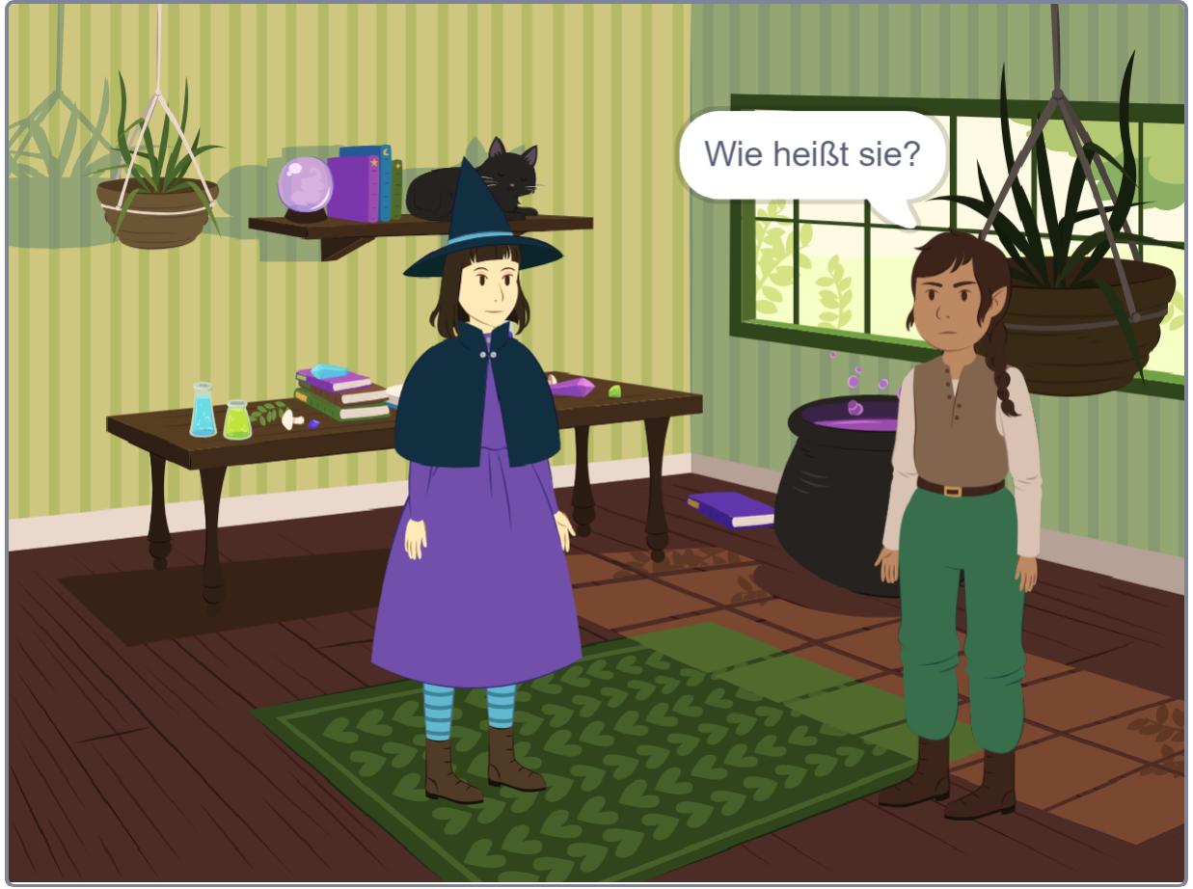
Führe ein Gespräch
Lass zwei Figuren miteinander reden.
Erzähle eine Geschichte
2

Slide 6

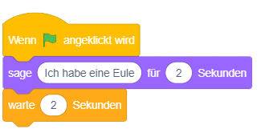

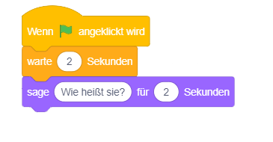
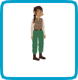



Führe ein Gespräch
scratch.mit.edu
BEREITE VOR
Wähle zwei Figuren, wie z.B. Witch und Elf.
Witch
Elf
PROGRAMMIERE ES
Klicke auf das Miniaturbild jeder Figur und füge jeweils den Code hinzu.
Witch
Tippe was jede Figur sagen soll.
Elf
TIPP
Um die Blickrichtung der Figuren zu ändern klicke auf den Kostüme Tab, dann klicke horizontal spiegeln.

Slide 7
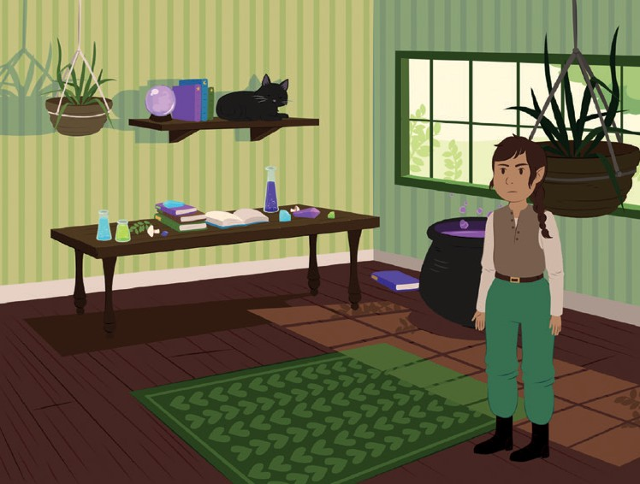
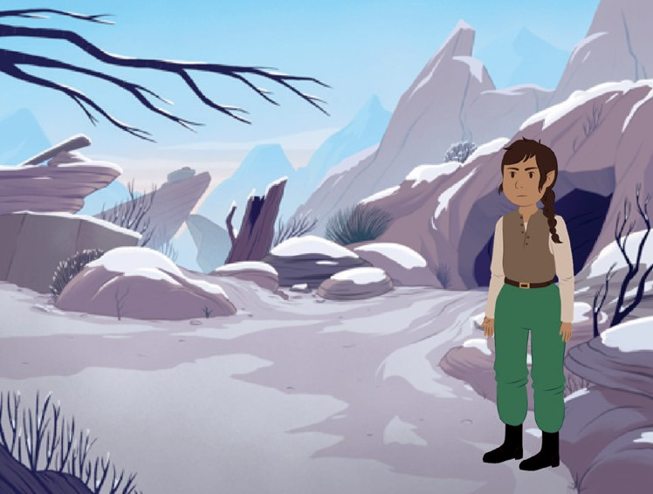
Wechsle den Hintergrund
Wechsel zu einem anderen Hintergrund.
Erzähle eine Geschichte
3

Slide 8
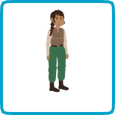
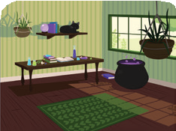
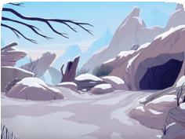
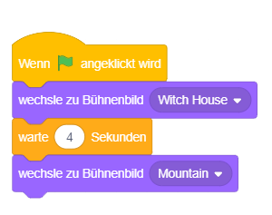
Wechsle den Hintergrund
scratch.mit.edu
BEREITE VOR
Wähle eine Figur.
Wähle zwei Bühnenbilder.
Elf
Witch House
Mountain
PROGRAMMIERE ES
Wähle das Bühnenbild, mit dem du starten möchtest.
Elf
Wähle das zweite Bühnenbild.
PROBIERE ES AUS
Klicke auf die grüne Flagge um zu starten.
Erzähle eine Geschichte

Slide 9
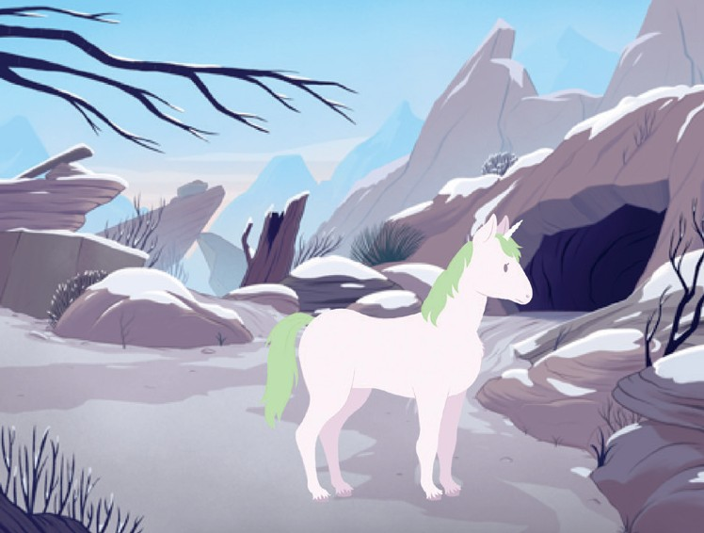

Klicke auf eine Figur
Mache deine Geschichte interaktiv.
Erzähle eine Geschichte
4

Slide 10
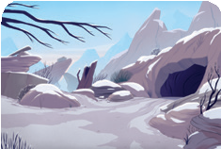

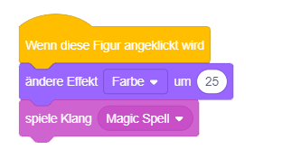

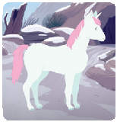
Klicke auf eine Figur
scratch.mit.edu
BEREITE VOR
Wähle ein Bühnenbild.
Mountain
Wähle eine Figur.
Unicorn
PROGRAMMIERE ES
Du kannst verschiedene Effekte ausprobieren.
Unicorn
Wähle einen Klang aus dem Menü.
PROBIERE ES AUS
Klicke auf deine Figur.

Slide 11
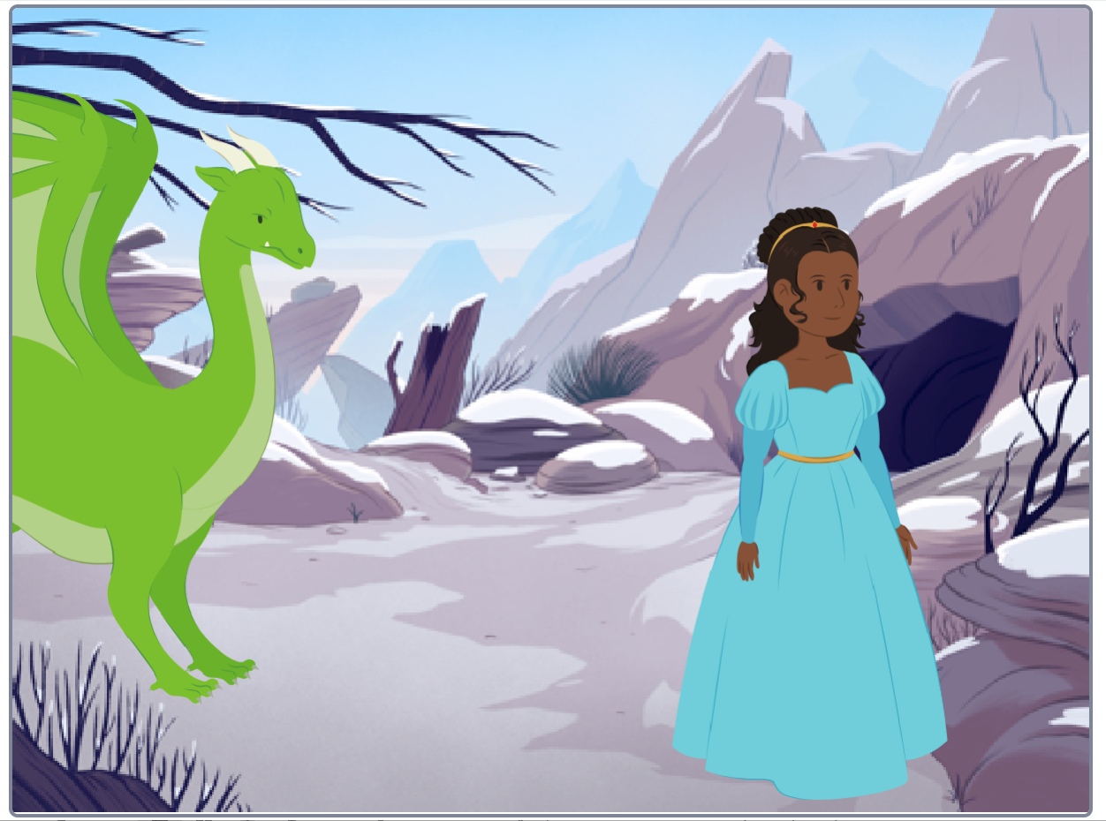
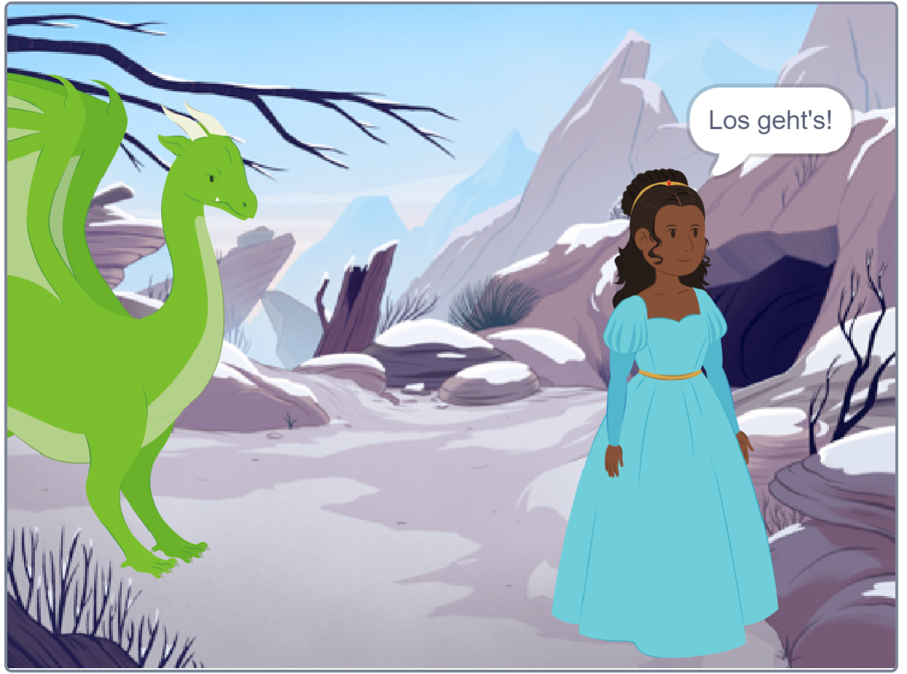
Füge deine Stimme hinzu
Nehme deine Stimme auf, um eine Figur zum reden zu bringen.
Erzähle eine Geschichte
5

Slide 12
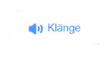
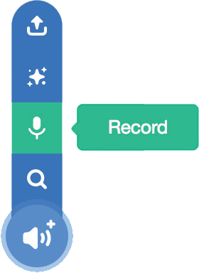
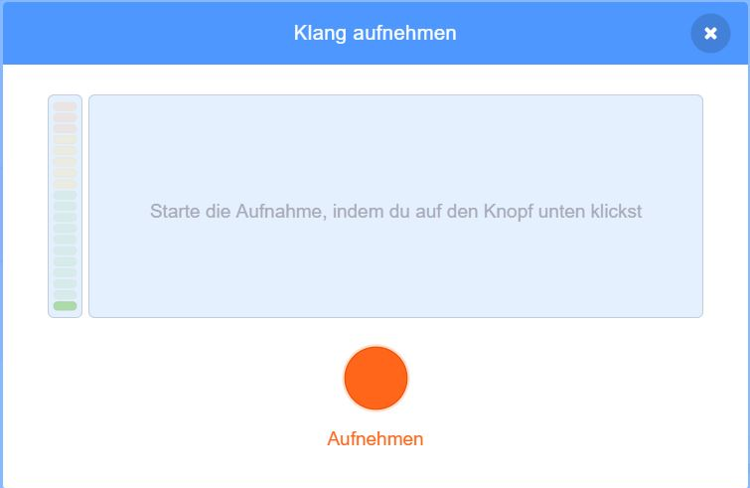



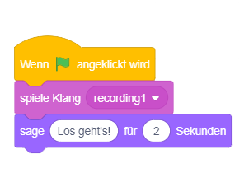

Füge deine Stimme hinzu
scratch.mit.edu
BEREITE VOR
Klicke auf den
Klänge Tab.
Klicke auf Aufnehmen.
Wähle eine Figur.
Aufnehmen
Wenn du fertig bist
klicke Speichern.
Princess
Wähle Aufnehmen
aus dem Pop-up Menü.
PROGRAMMIERE ES
Klicke auf den Skripte Tab.
Princess
__________
Wähle deine Aufnahme aus dem Menü.
PROBIERE ES AUS
Klicke auf die grüne Flagge um zu starten.
Erzähle eine Geschichte

Slide 13
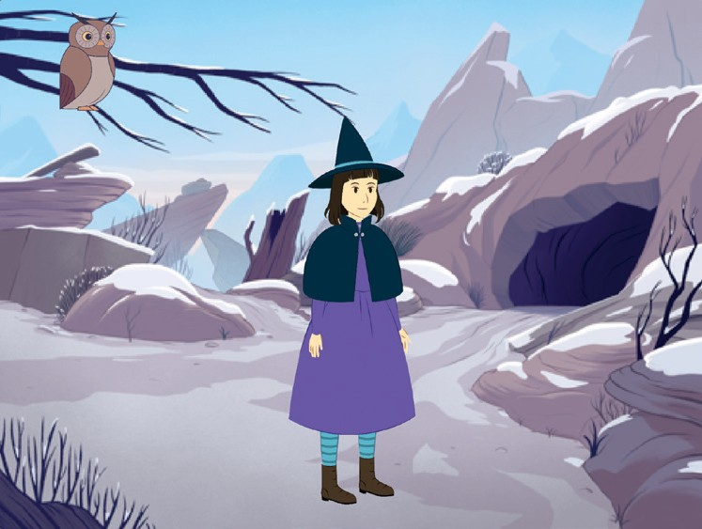
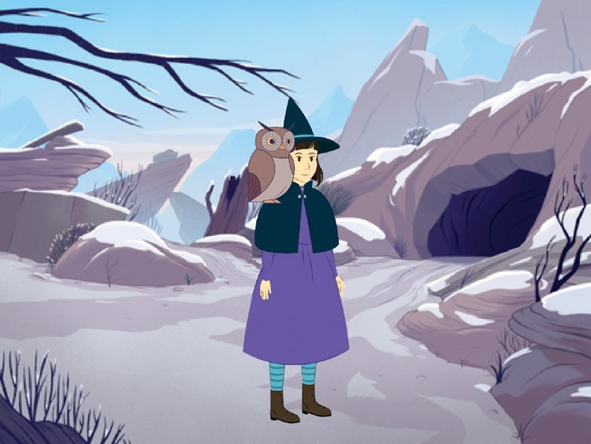
Figuren gleiten lassen
Lasse eine Figur über das Bild gleiten.
Erzähle eine Geschichte
6

Slide 14
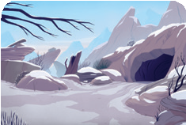

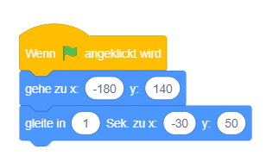


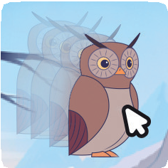
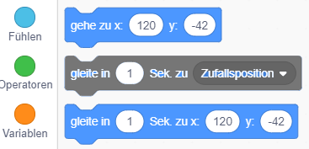
Figuren gleiten lassen scratch.mit.edu
BEREITE VOR
Wähle ein Bühnenbild.
Mountain
Wähle eine Figur.
Owl
PROGRAMMIERE ES
Owl
PROBIERE ES AUS
Klicke auf die grüne Flagge um zu starten.
TIPP
Wenn du eine Figur bewegst, kannst du die aktuellen Koordinaten x und y in der Blockauswahl ablesen..
Erzähle eine Geschichte

Slide 15
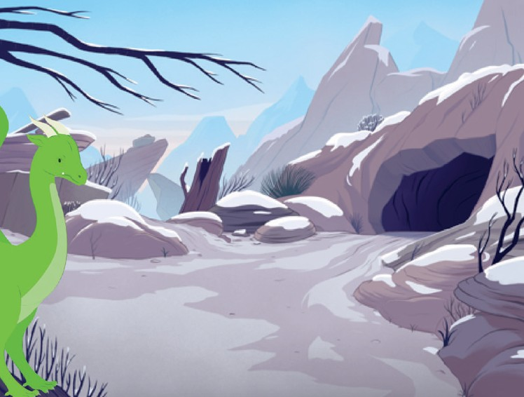
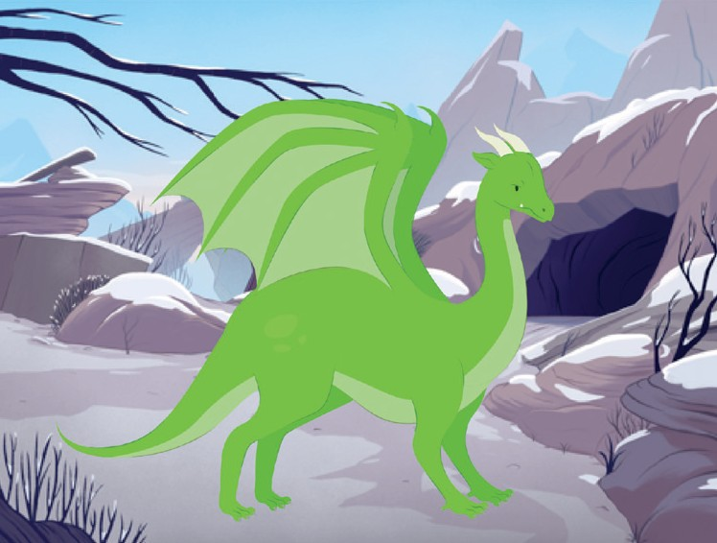
Laufe auf die Bühne
Lass eine Figur ins Bild kommen.
Erzähle eine Geschichte
7

Slide 16




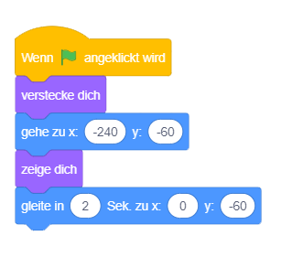


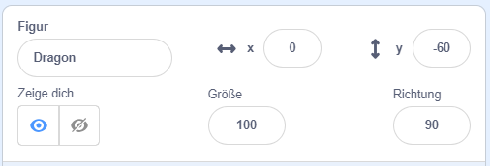


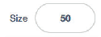
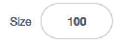
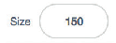
Laufe auf die Bühnescratch.mit.edu
BEREITE VOR
Wähle ein Bühnenbild.
Mountain
Wähle eine Figur.
Dragon
PROGRAMMIERE ES
Dragon
Tipp -240 um deine Figur am linken Rand des Bildes zu platzieren.
Ändere diese Zahl um schneller oder langsamer zu gleiten.
Ändere die Größe deiner Figur, indem du eine kleinere oder größere Zahl eingibst..
TIPP
Erzähle eine Geschichte

Slide 17
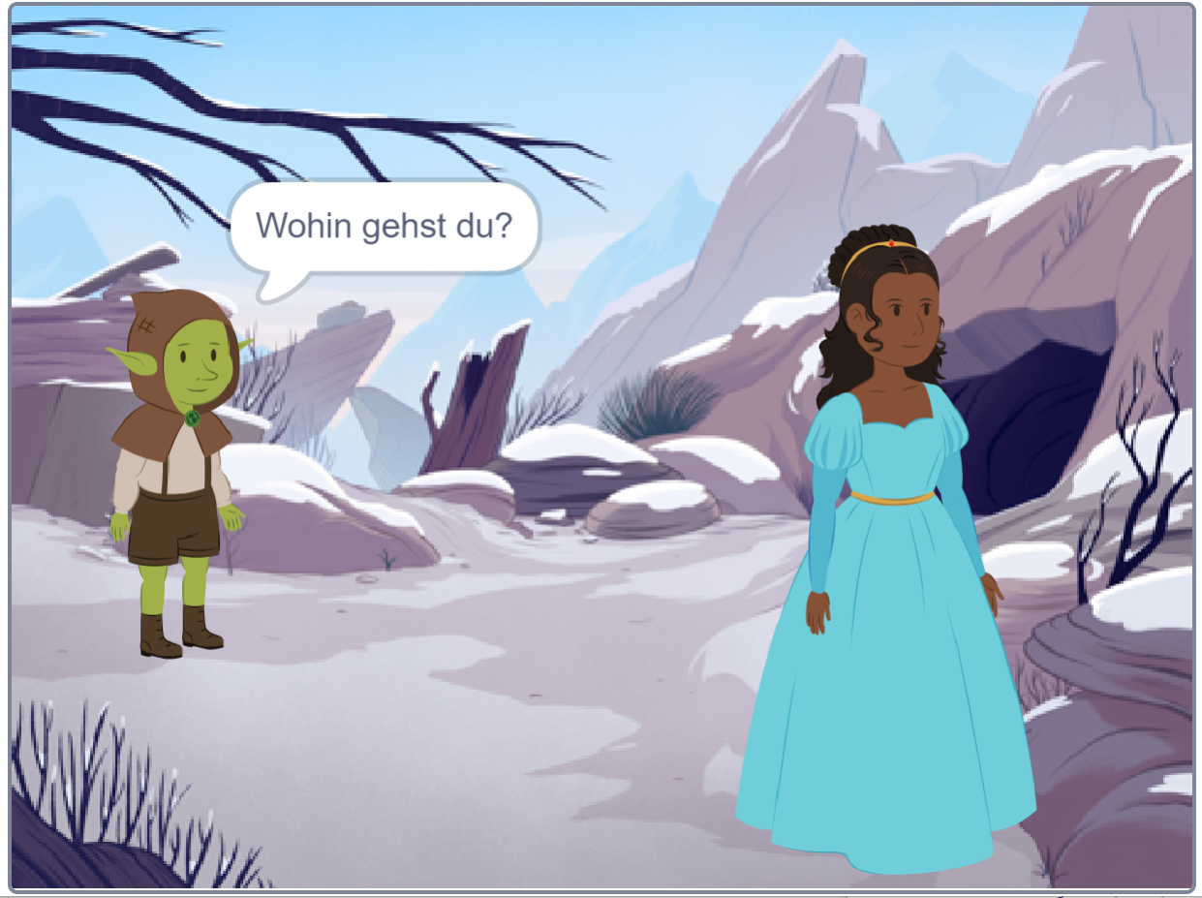
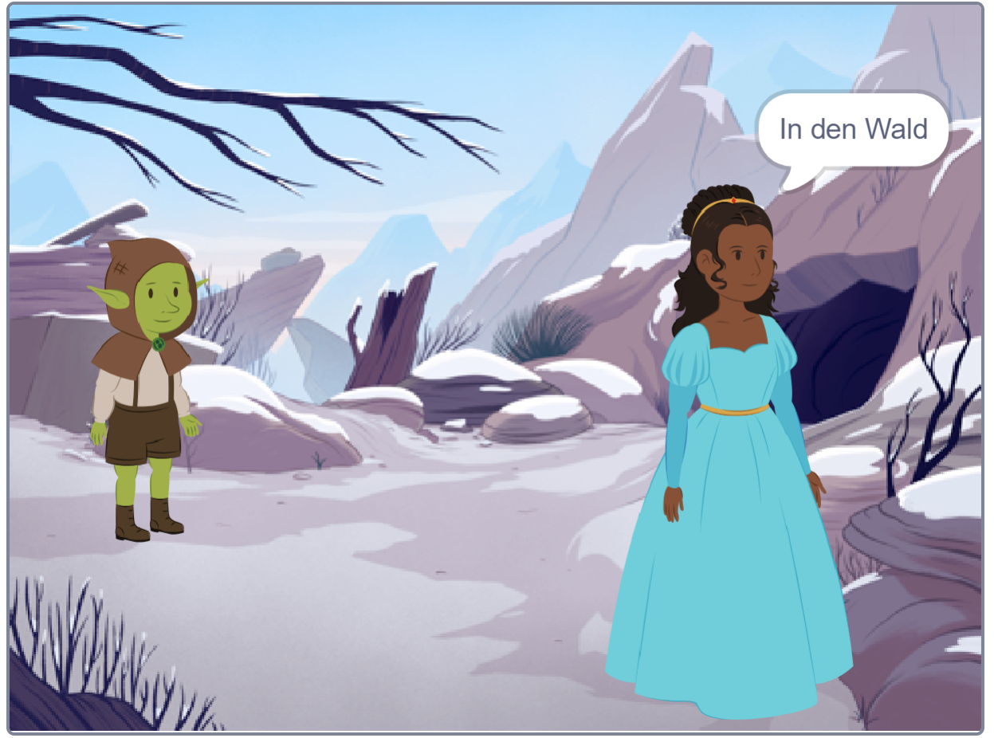
Antworte einer Figur
Koordiniere ein Gespräch so, dass eine Figur nach der anderen redet.
Erzähle eine Geschichte
8

Slide 18



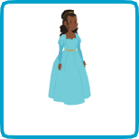
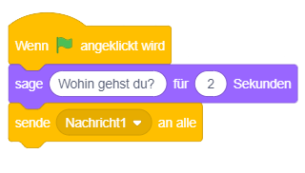
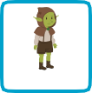
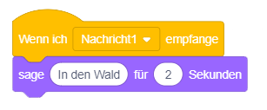
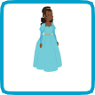

Antworte einer Figur
scratch.mit.edu
BEREITE VOR
Wähle ein Bühnenbild.
Mountain
Wähle zwei Figuren
Goblin
Princess
PROGRAMMIERE ES
Klicke auf das Miniaturbild jeder Figur und füge jeweils den Code hinzu.
Goblin
Sende eine Nachricht an alle
Sage dieser Figur, was sie machen muss, wenn sie die Nachricht erhält.
Princess
TIPP
Du kannst in das Menü klicken um eine neue Nachricht zu erzeugen.
Erzähle eine Geschichte

Slide 19


Füge eine Szene hinzu
Erzeuge verschiedene Szenen mit
anderen Bühnenbildern und Figuren.
Erzähle eine Geschichte
9

Slide 20







Füge eine Szene hinzu
scratch.mit.edu
BEREITE VOR
Wähle zwei Bühnenbilder.
Wähle eine Figur.
Witch House
Mountain
Fox
PROGRAMMIERE ES
Fox
Wähle den Namen des Bühnenbilds aus dem Menü.
PROBIERE ES AUS
Klicke auf die grüne Flagge um zu starten.

